Slide 1
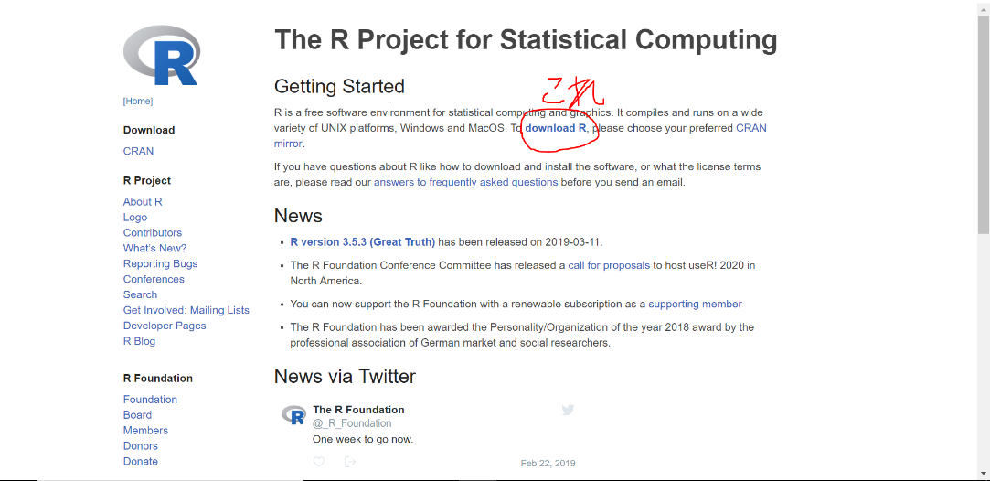
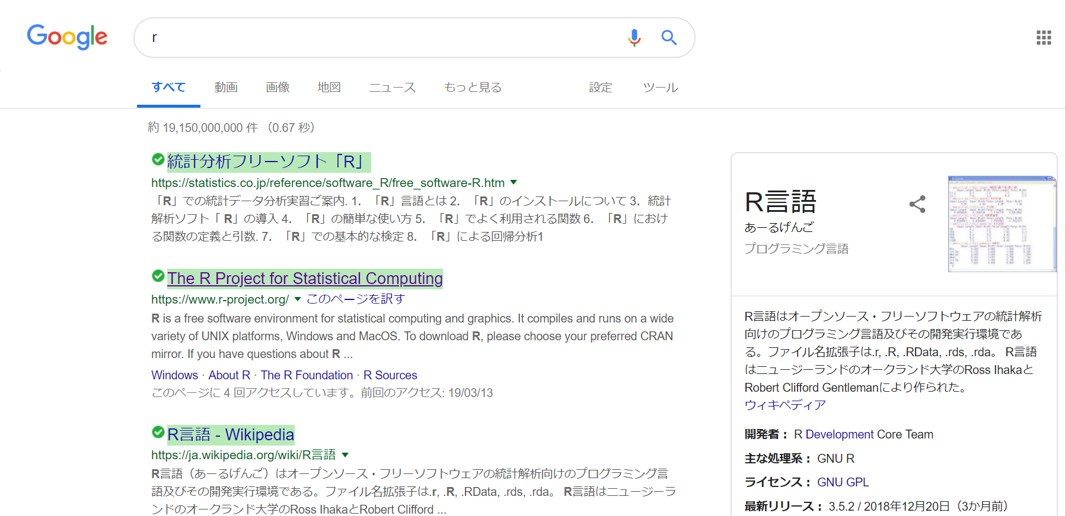

Slide 2
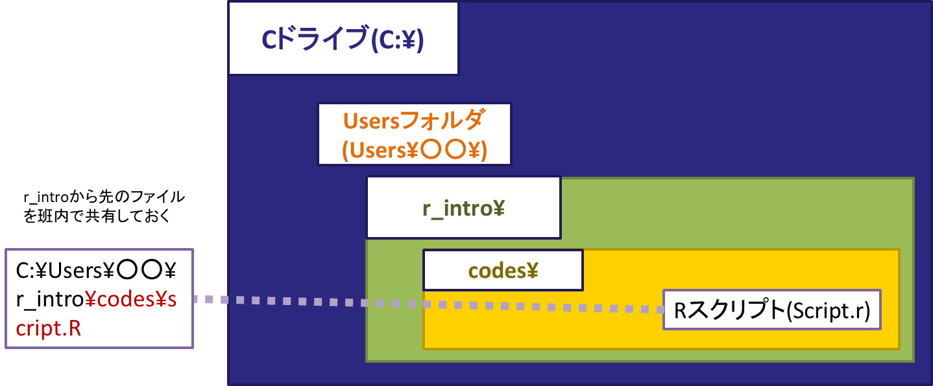

Slide 3
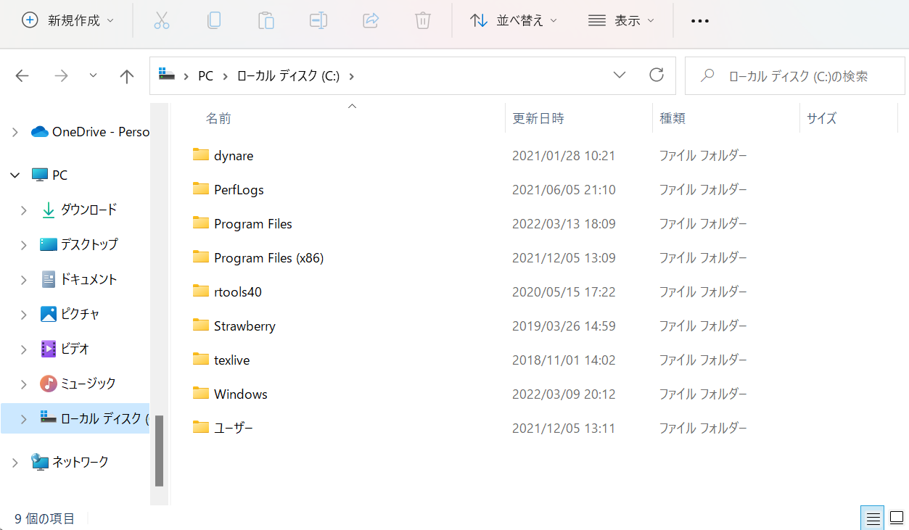
この中にフォルダを作って枝分かれさせていくことで、
どのフォルダの中身が何の作業のためにあるのかを
識別することができる
Rが目的のファイルを見つけやすい構造

Slide 4
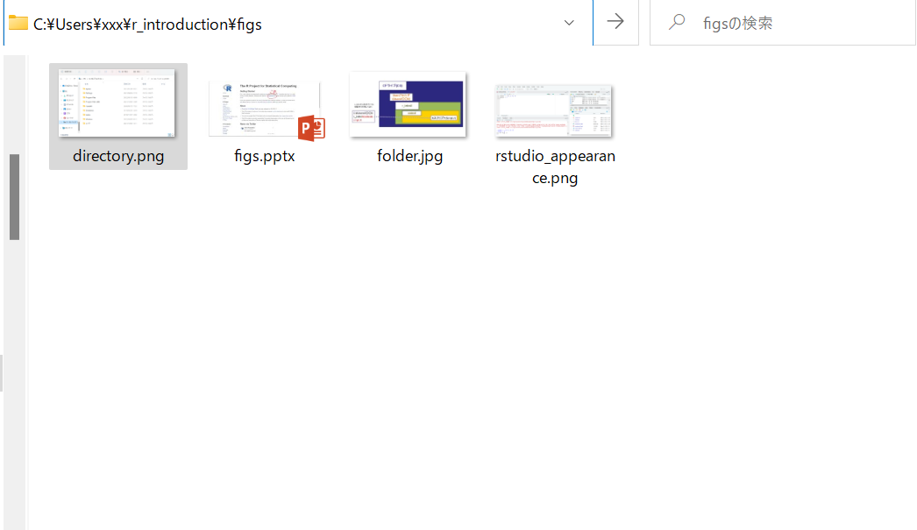
クリックするとそのフォルダの住所 (パス、ディレクトリ) が表示される

